Slide 1

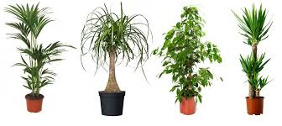


Praktijk Opleiders Cursus

Slide 2

Programma
Deze periode:
Leren en leerstijlen
Toepassen leren en leerstijlen
Communiceren
Conflicten
Instrueren
Beoordelen
Afronden evaluatie

Slide 3

Programma
Vandaag:
Communiceren

Slide 4

Communiceren
Ideeën en meningen in begrijpelijke taal aan anderen duidelijk maken.
Als het zo eenvoudig was, dan ontstonden en geen misverstanden

Slide 5
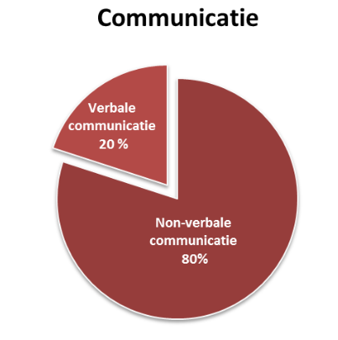
Communiceren

Slide 6
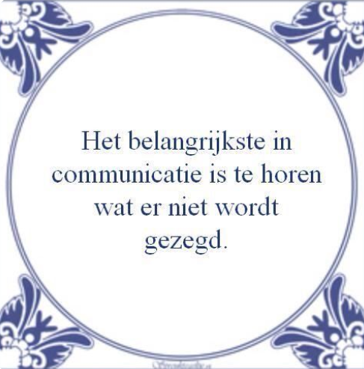
Communiceren

Slide 7
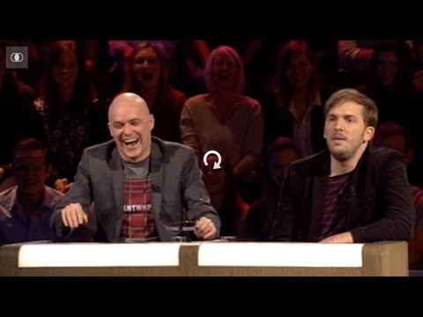
Communiceren

Slide 8

Communiceren
Jochem Myer over communiceren

Slide 9
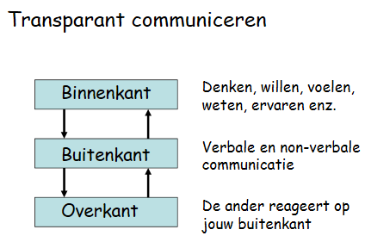
Communiceren

Slide 10
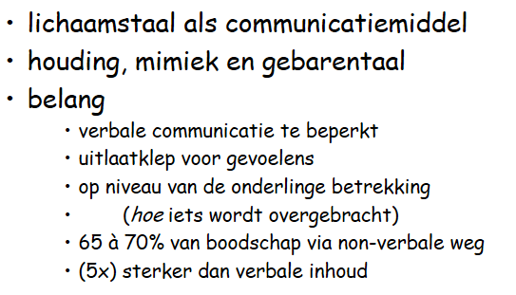

Communiceren

Slide 11
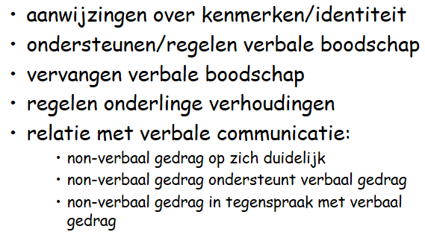
Communiceren

Slide 12
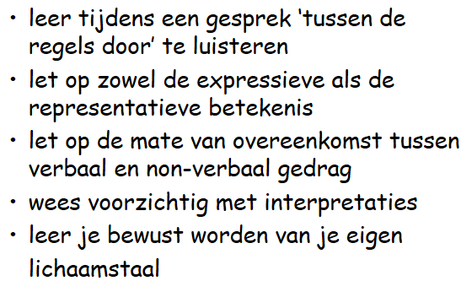
Communiceren

Slide 13
Communiceren

Slide 14
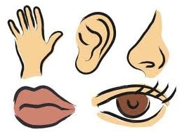
Communiceren
Kern van het verhaal:
Denk na hoe een ander je hoort en ziet tijdens het communiceren!

Slide 15
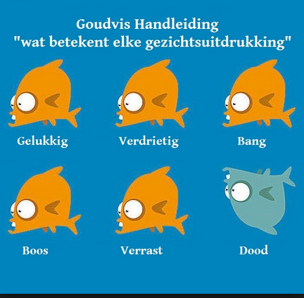
Communiceren

Slide 16

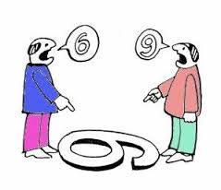
Luisteren
Actief luisteren is een vaardigheid die nodig is om doelgericht te communiceren.
Actief luisteren betekent dat je activiteiten onderneemt om na te gaan dat:
Wat je wilde zeggen ook zo is overgekomen
Wat je hoorde, datgene was wat de ander bedoelde over te brengen.

Slide 17
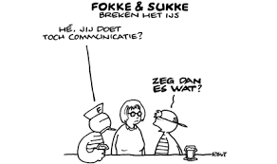
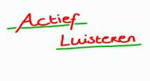
Luisteren
Er zijn een drietal luistervaardigheden te onderscheiden:
Niet sturende luistervaardigheden;
Sturende luistervaardigheden;
Regelende luistervaardigheden

Slide 18
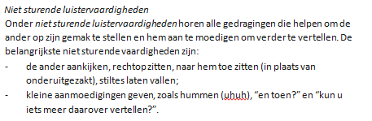
Luisteren

Slide 19
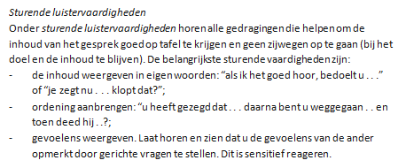
Luisteren

Slide 20
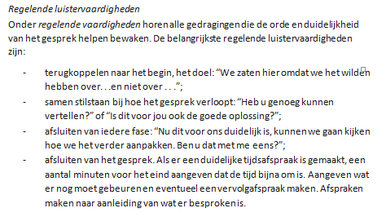
Luisteren

Slide 21
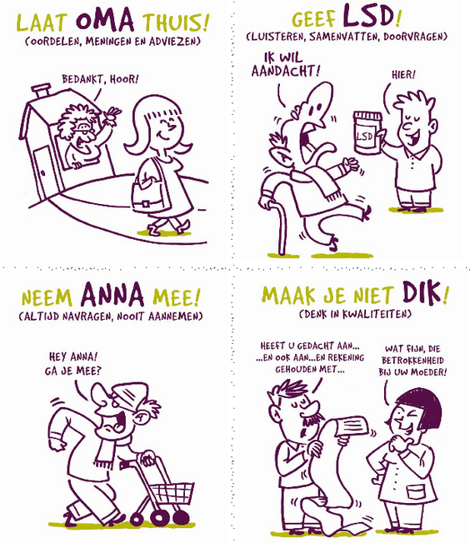
Luisteren

Slide 22
Luisteren
Actief luisteren kan zowel verbaal (met woorden) als non-verbaal (zonder woorden, dus met houding, gebaren of mimiek).
Geef van beiden drie voorbeelden uit je eigen werksituatie.

Slide 23
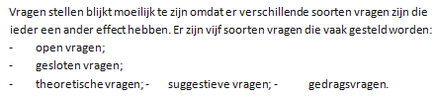

Vragen stellen

Slide 24
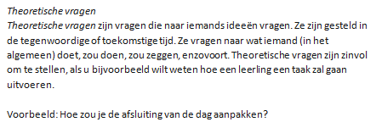
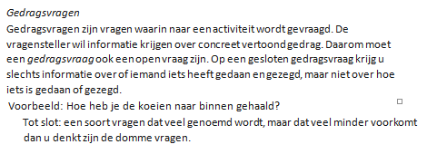
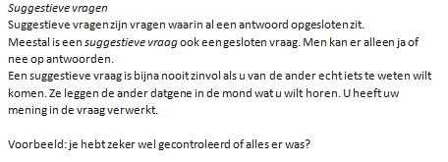
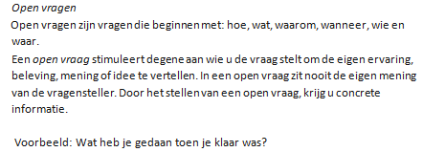

Vragen stellen

Slide 25
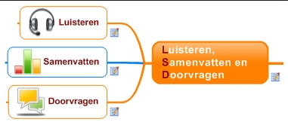
Vragen stellen
Samenvatten!!

Slide 26

Gesprek voeren
Hoe wil je het aanpakken?
Openen (vertel waar je over wilt praten)
Informatie uitwisselen (vraag om informatie of geef informatie)
Naar het doel toe stappen (stimuleer om mee te denken aan een oplossing of aanpak van de inhoud van het gesprek)
Afsluiten (samenvatten/afspraken)

Slide 27
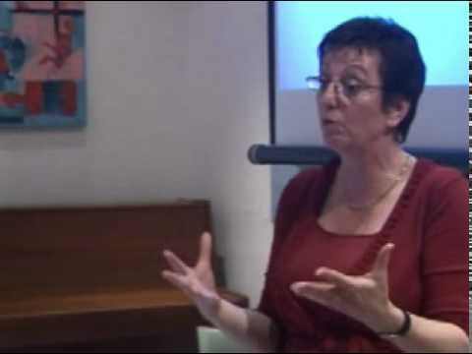
Gesprek voeren
Gesprek voeren

Slide 28
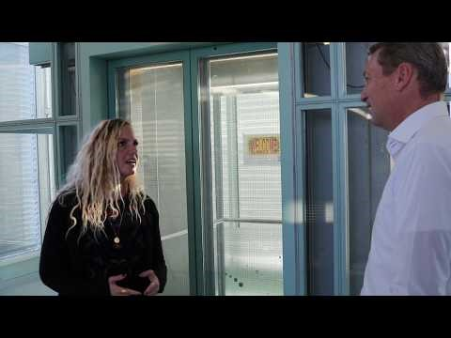
Gesprek voeren

Slide 29
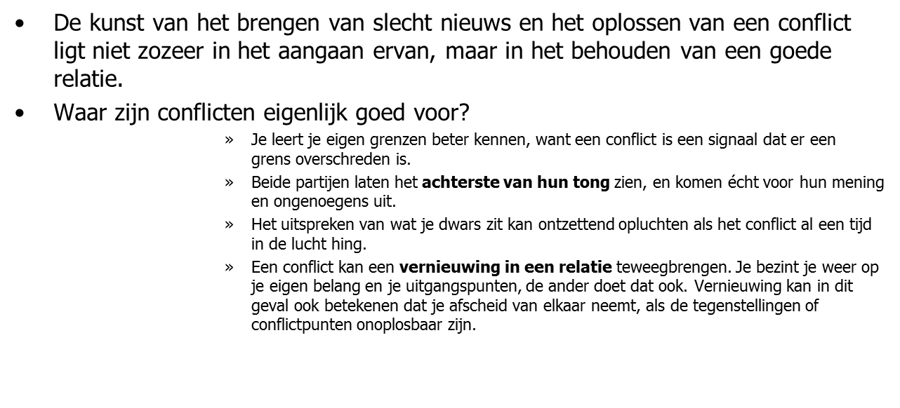

Conflicten

Slide 30
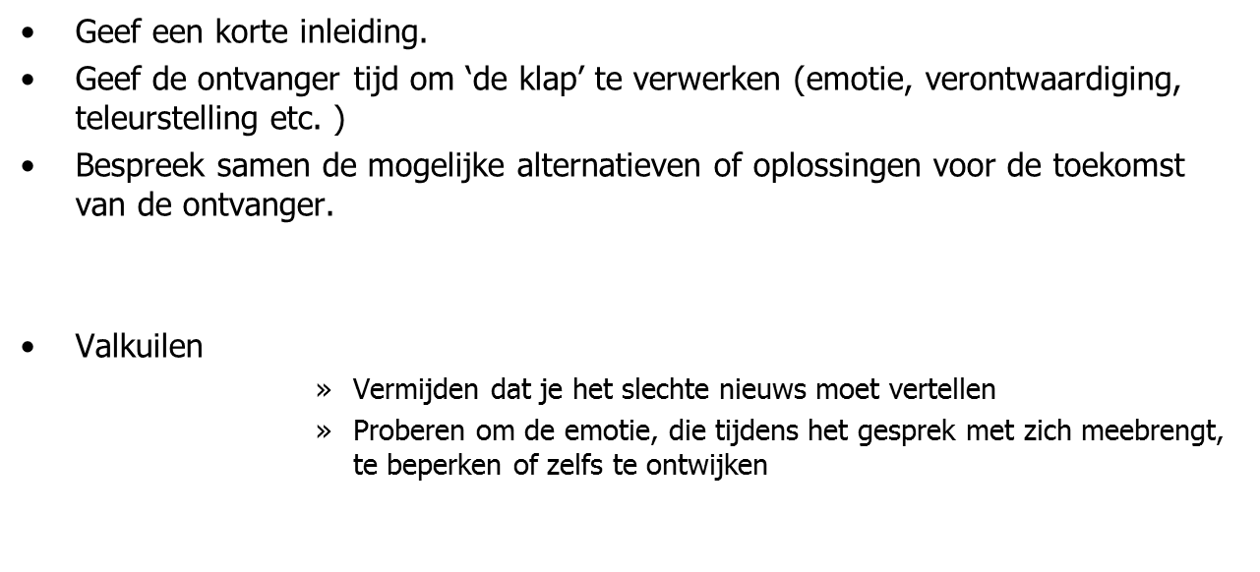
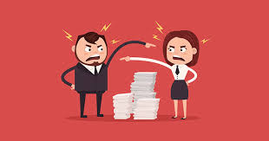
Conflicten

Slide 31
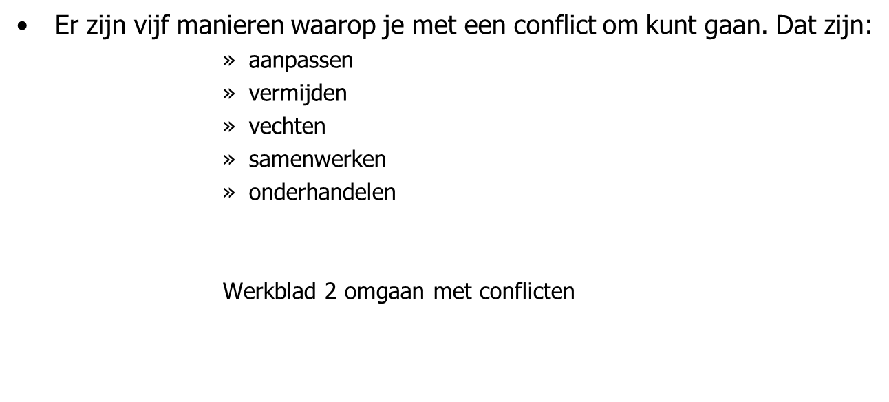
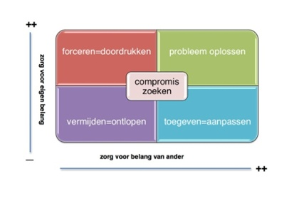
Conflicten

Slide 32
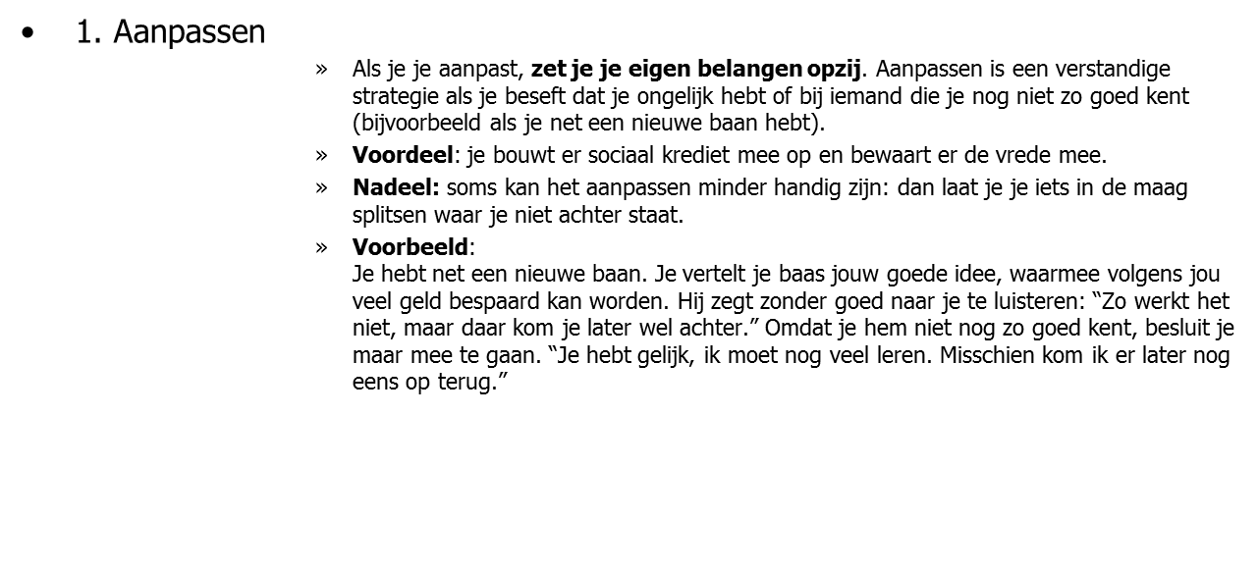
Conflicten

Slide 33
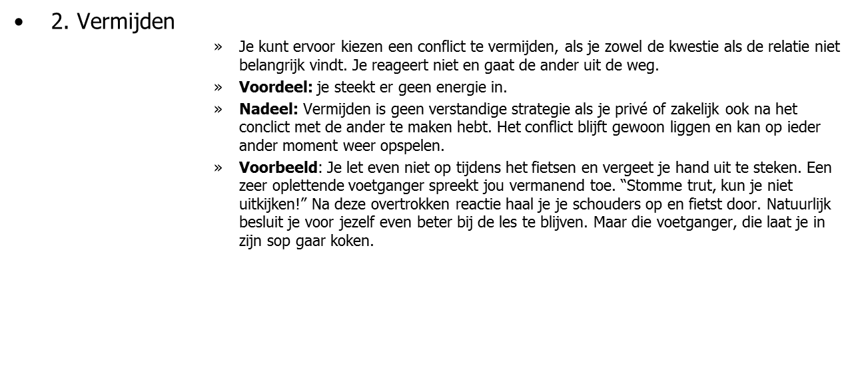
Conflicten

Slide 34
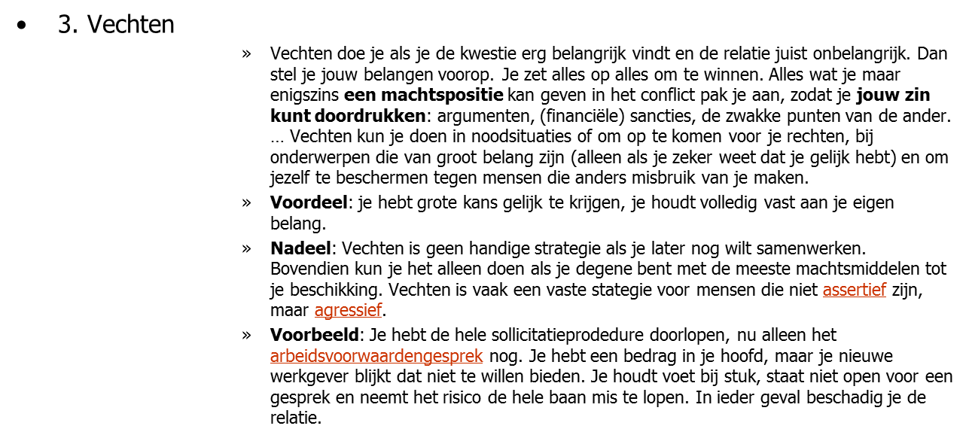
Conflicten

Slide 35
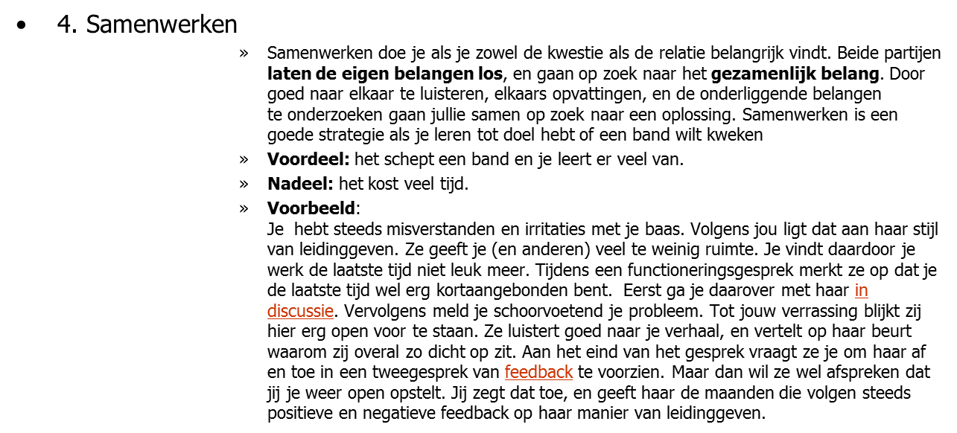
Conflicten

Slide 36
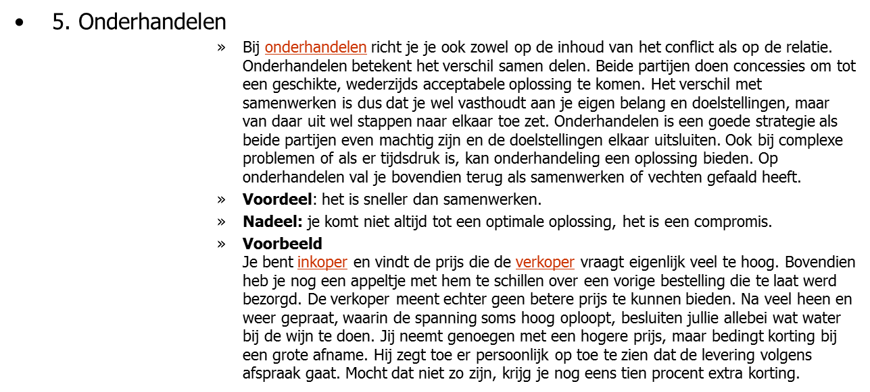
Conflicten

Slide 37

Gesprek voeren
En nu jullie!
Nog even alles op een rijtje!!

Slide 38
Gesprek voeren
We gaan nu aan de slag met opdracht 2.6, 2.7, 2,8 en 2,9.

Slide 39
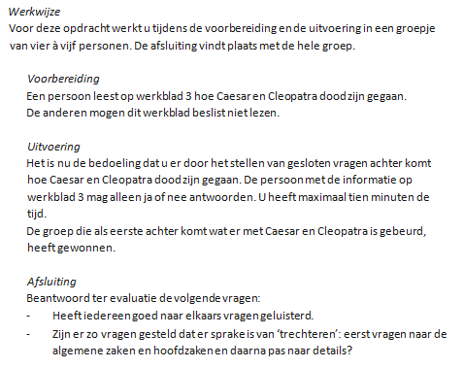
Gesprek voeren

Slide 40
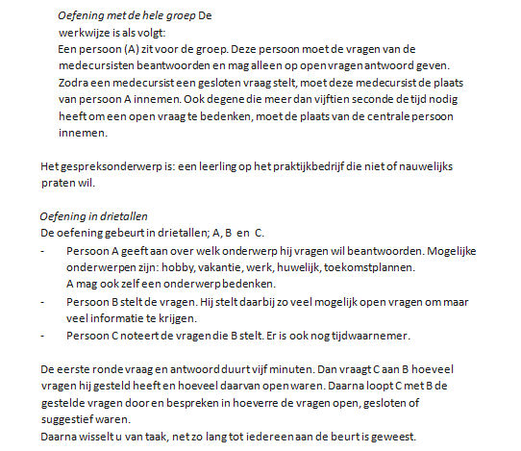
Gesprek voeren

Slide 41
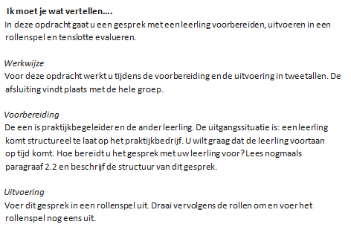
Gesprek voeren

Slide 42
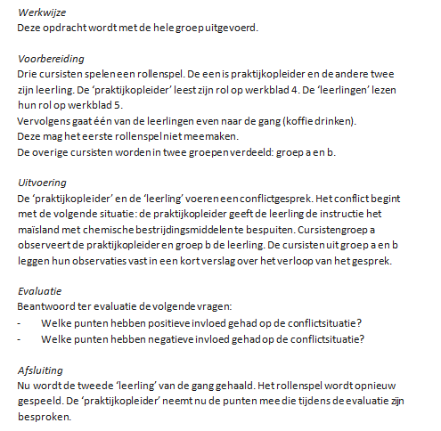
Gesprek voeren

